Slide 1

Повышение пищевой ценности хлебобулочного изделия
Руководитель проекта: Большиянова Ангелина Алексеевна
Наставник: Мельников Артем Геннадьевич

Slide 2

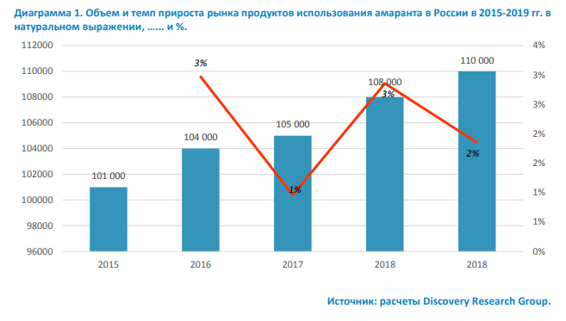
Актуальность проекта
Актуальность проекта кроется в нескольких проблемах, с которыми по каким-либо причинам может столкнуться человек.
В повседневной спешке люди зачастую пренебрегают дневными нормами потребления необходимых человеческому организму микро- и макроэлементов, перекусывая “на ходу”, что в свою очередь приводит к различным последствиям. Наиболее распространённой проблемой является недостаточное потребление белка по отношению к суточной норме. Продукция, приготовленная по нашему рецепту с добавлением амарантовой муки помогает решить данную проблему. Благодаря повышенному содержанию белка, незаменимых аминокислот и максимальной насыщаемости за счёт сложных углеводов проблема недостатка потребления необходимых элементов селективно решается.

Slide 3

Проблема
Проблема клиента, которую вы решаете.
Почему существующих вариантов решения
не достаточно?
Как упоминалось в актуальности проекта, главная проблема, которую мы решаем – недостаток потребления необходимых человеческому организму элементов, а так же привлечение новых клиентов для предприятия. Амарантовая мука — один из богатейших источников белка, витаминов и аминокислот. По содержанию антиокседантов и минеральных веществ она значительно превосходит муку из прочих злаковых культур. Состав богат витаминами Е, А, B1, B2, B4 и микроэлементами, такими как калий, магний, железо Поэтому мука из семян амаранта способствует укреплению иммунитета, эффективно очищает организм от токсинов, оказывает противовирусное воздействие. Амарантовзя мука отлично сочетается с пшеничной и другими видами муки.
1) В силу популярности изделий из пшеничной и др. муки большинство людей имеет мало/не имеет представления о существовании/преимуществах изделий с добавлением амарантовой муки;
2) Из первого пункта следует отсутствие производства продукции из амарантовой муки в нашем регионе. Такую выпечку на данный момент не делают даже на заказ;
3) Недостаток рекламной кампании данной продукции.

Slide 4
Решение
Что вы предлагаете, уникальные преимущества и выгоды для клиента.
Введение выпечки/изделий из амарантовой муки мы предлагаем выгоды как для клиентов, так и для производителей:
1) Изделия из амарантовой муки гораздо полезнее (по отношению к пшеничным изделиям) для человека как ограниченного по здоровью, так и абсолютно здорового;
2) Легкодоступность данной продукции. Такая продукция не производится в нашем регионе, однако существуют производители в других регионах, однако чтобы получить товар, потребителю придется ждать какое-то время, пока продукт находится в доставке.
3) Данной рецептурой мы помогаем производителям/продавцам увеличить как ассортимент продаваемого товара, так и клиентскую базу, следовательно - повышение объема продаж благодаря расширению ассортиментной матрицы.
4) Для рецептуры характерно использование традиционных методов выпечки хлебобулочных изделий.

Slide 5
Рынок
Рынок, на котором вы работаете, его объем, рост и уровень конкуренции.
Сегмент рынка, на котором мы работаем – B2B (business to business). Нашей целью является продажа рецептуры изделий компаниям производителям.
Изделия из амарантовой муки выпекаются на заказ из других регионов, это в свою очередь приводит к различным проблемам, таким как:
1) Изделия проводят определенное время, пока доставляются. Это приводит к уменьшению сроков хранений продукции, как и ее изначальной несвежести при получении;
2) Оплата за межрегиональную доставку. Частные продавцы таких изделий требуют деньги за доставку между регионами, что свою очередь кратно увеличивает стоимость товара.
3) Изначальные временные трудности. Чтобы своевременно получить и употребить изделие, потребитель должен заказывать его заранее.

Slide 6
Конкуренты
конкурентные преимущества | Булочка с добавлением амарантовой муки | Булочка сдобная обычная | Хлеб с добавлением амарантовой муки | Булочка с амарантовой мукой и водорослями спирулина на закваске | Домашние булочки | Амарантовые булочки
стоимость на 100 гр, руб | 120₽ | 50₽ | 130₽ | 64₽ | 200₽ | 250₽
сдоба/сладкая | + | + | - | - | + | +
калории | 283.2 | 334 | 233.7 | 308 | 339 | 266.26
белки | 9,5г | 7г | 8.5г | 9.9г | 7.9г | 8.52г
жиры | 6.1г | 4.4г | 3.9г | 4.8г | 9.4г | 8.41г
углеводы | 47.2г | 65г | 41.3г | 56.3г | 55.5г | 39.26г
срок хранения | 3 суток | 0,6 сут (безуп.) | 4 суток | 3 суток | 3 суток | 3 суток
безглютеновая | +/- | - | +/- | + | - | -
вкусовые качества | + | + | - | +/- | + | +/-
сложность технологического процесса | - | - | - | + | - | -
доступность сырья | + | + | + | - | + | +

Slide 7
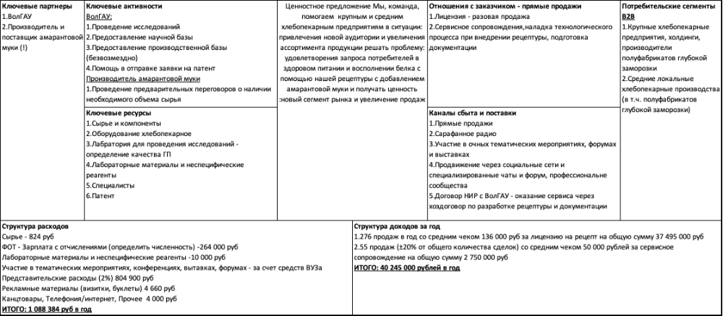
Бизнес-модель
Бизнес-модель – транзакционная модель монетизации.

Slide 8
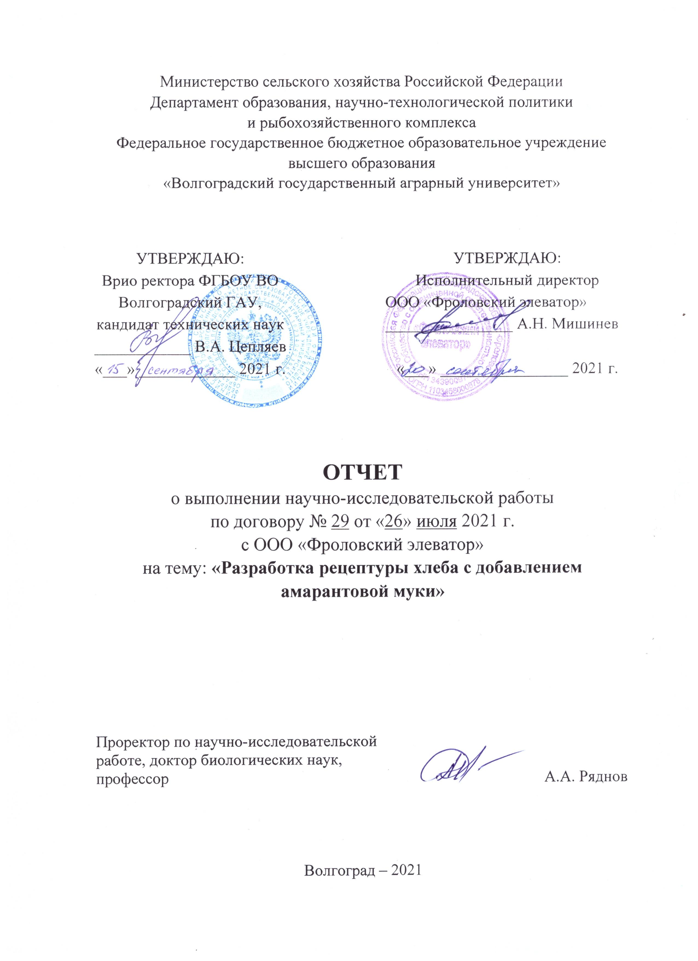
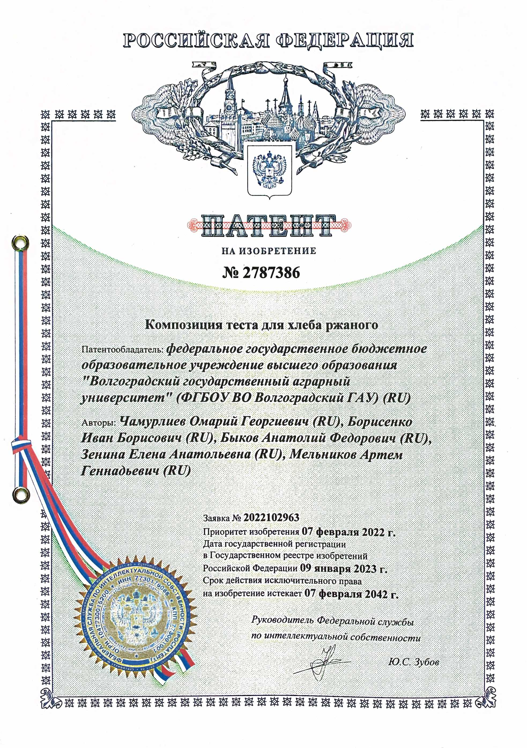
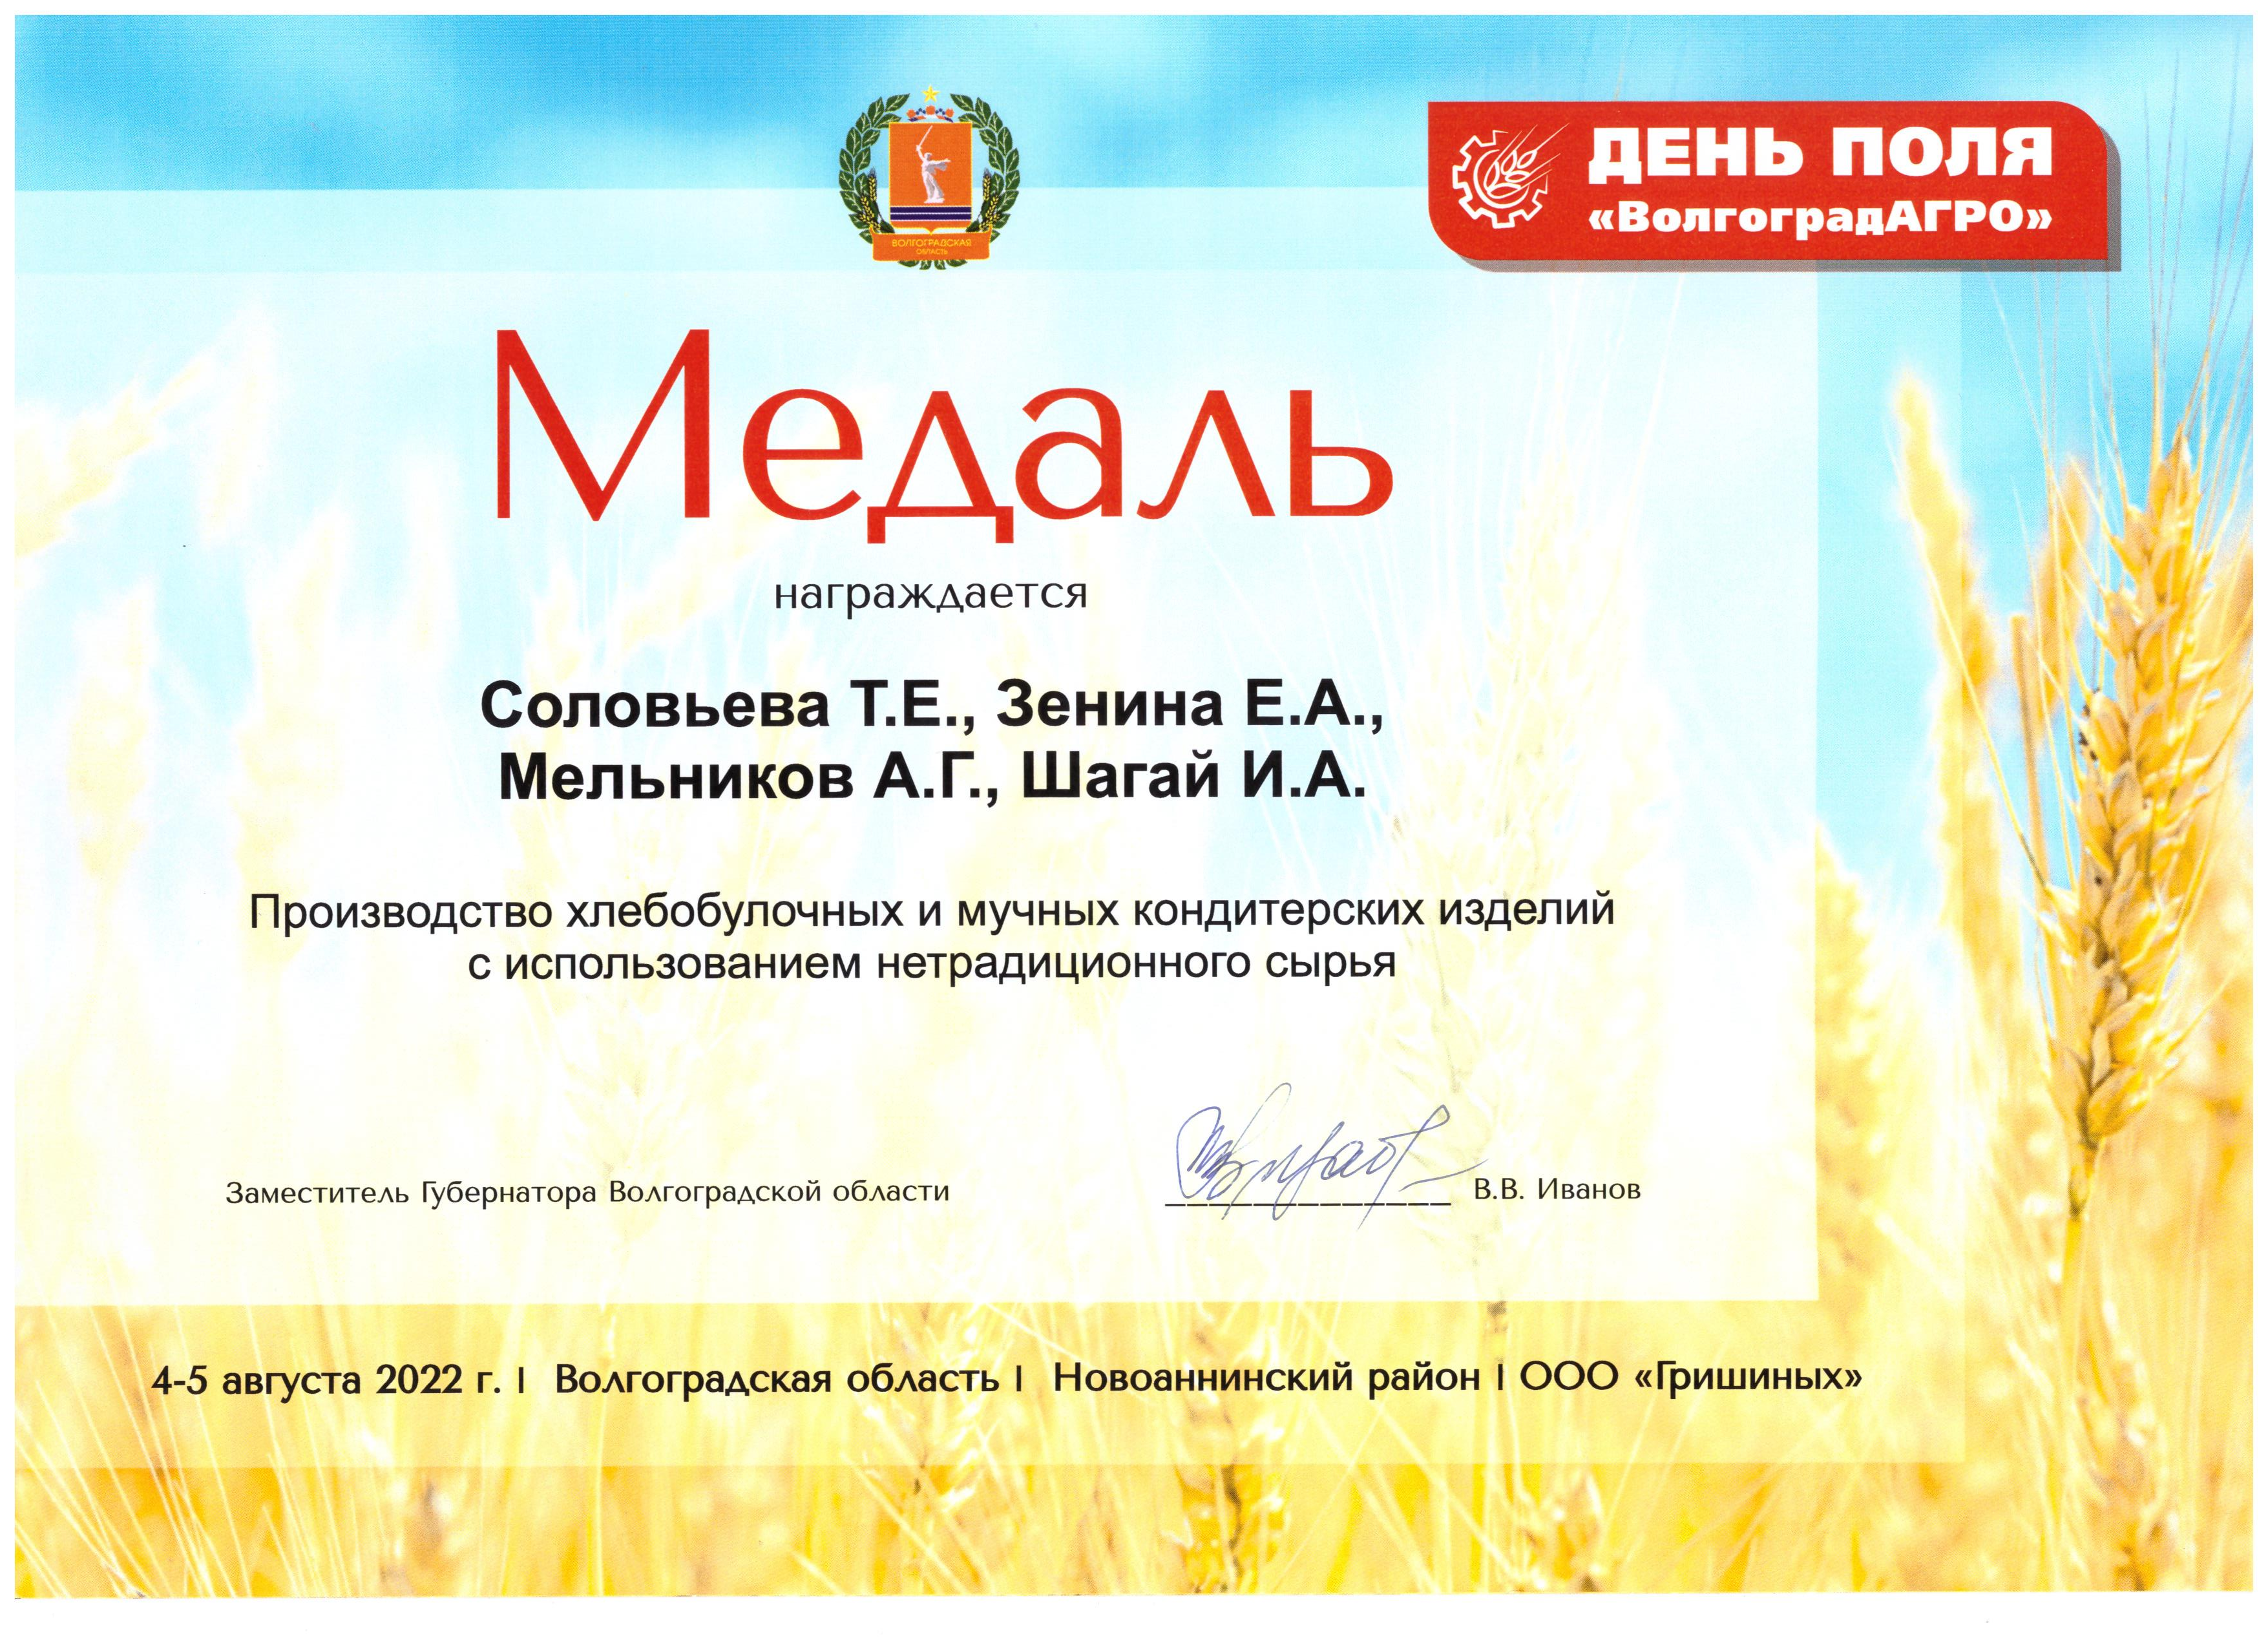
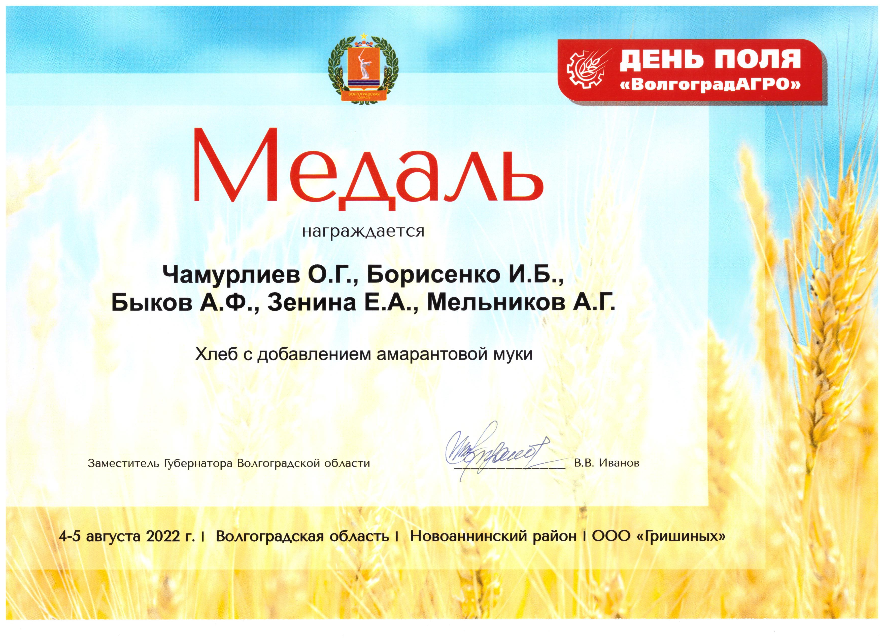
Текущие результаты
Материалы исследований представлены и положительно оценены на следующих конкурсах и выставках:
- медаль за конкурсную работу на тему «Хлеб с добавлением амарантовой муки», День поля «ВолгоградАГРО», 4-5 августа 2022 г.;
- медаль за конкурсную работу на тему «Производство хлебобулочных и мучных кондитерских изделий с использованием нетрадиционного сырья», День поля «ВолгоградАГРО», 4-5 августа 2022 г.;
- патент на изобретение № 2787386 «Композиция теста для хлеба ржаного»;
отчет о выполнении научно-исследовательской работы по договору № 29 от 26 июля 2021 года на тему «Разработка рецептуры хлеба с добавлением амарантовой муки»;
Байрамгельдыева И.А., Мельников А.Г., Зенина Е.А. Разработка технологии производства хлеба с
использованием нетрадиционного сырья Наука и молодёжь: новые идеи и решения / Материалы XVII
Международной научно-практической конференции молодых исследователей, г. Волгоград, 30-31 марта
2023 г. Часть III. – Волгоград: ФГБОУ ВО Волгоградский ГАУ, 2023. – С. 132-134

Slide 9
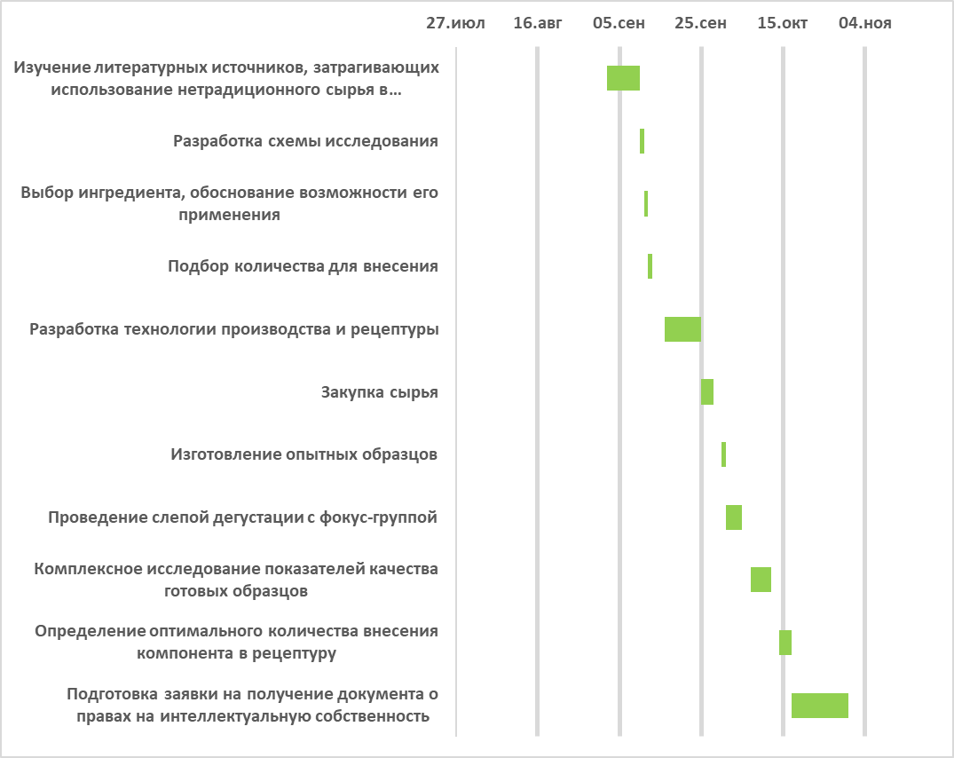
Планы развития
Диаграмма Ганта проведения исследований для разработки рецептуры с использованием альтернативного сырья.

Slide 10
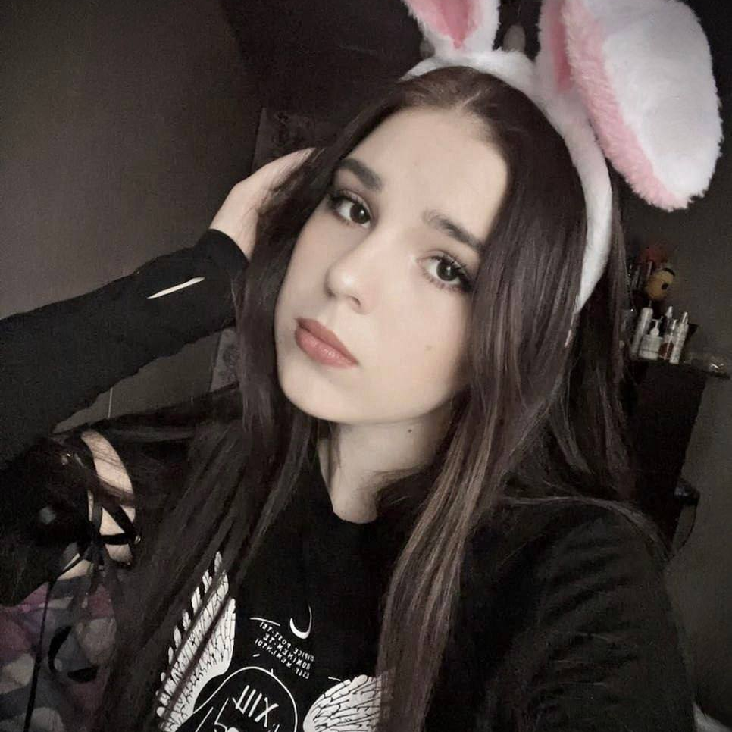

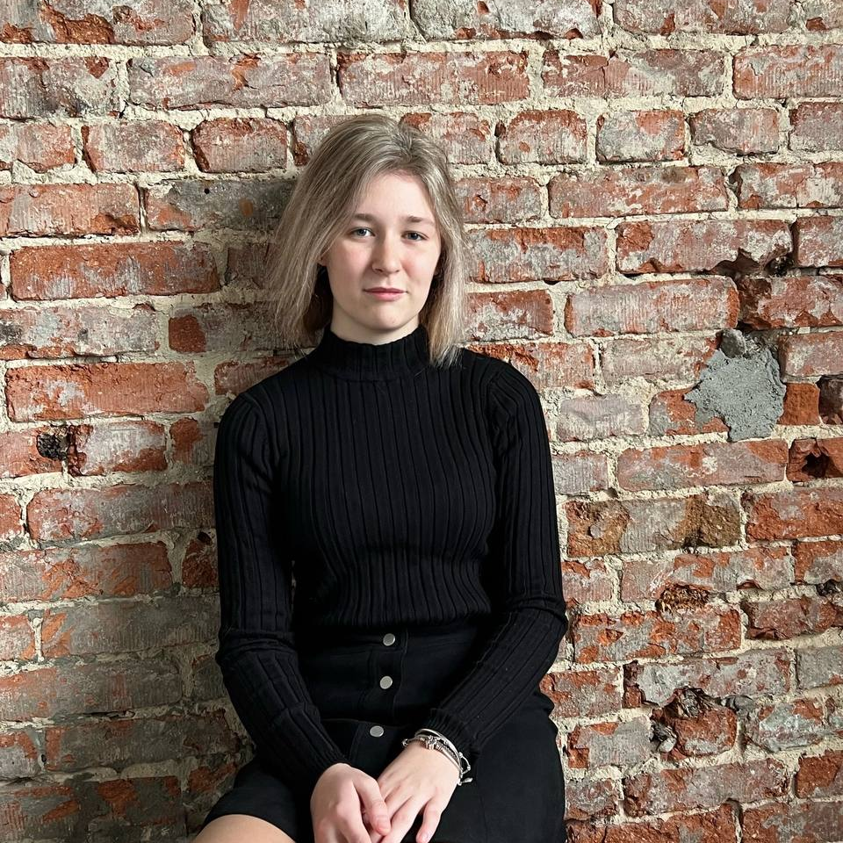

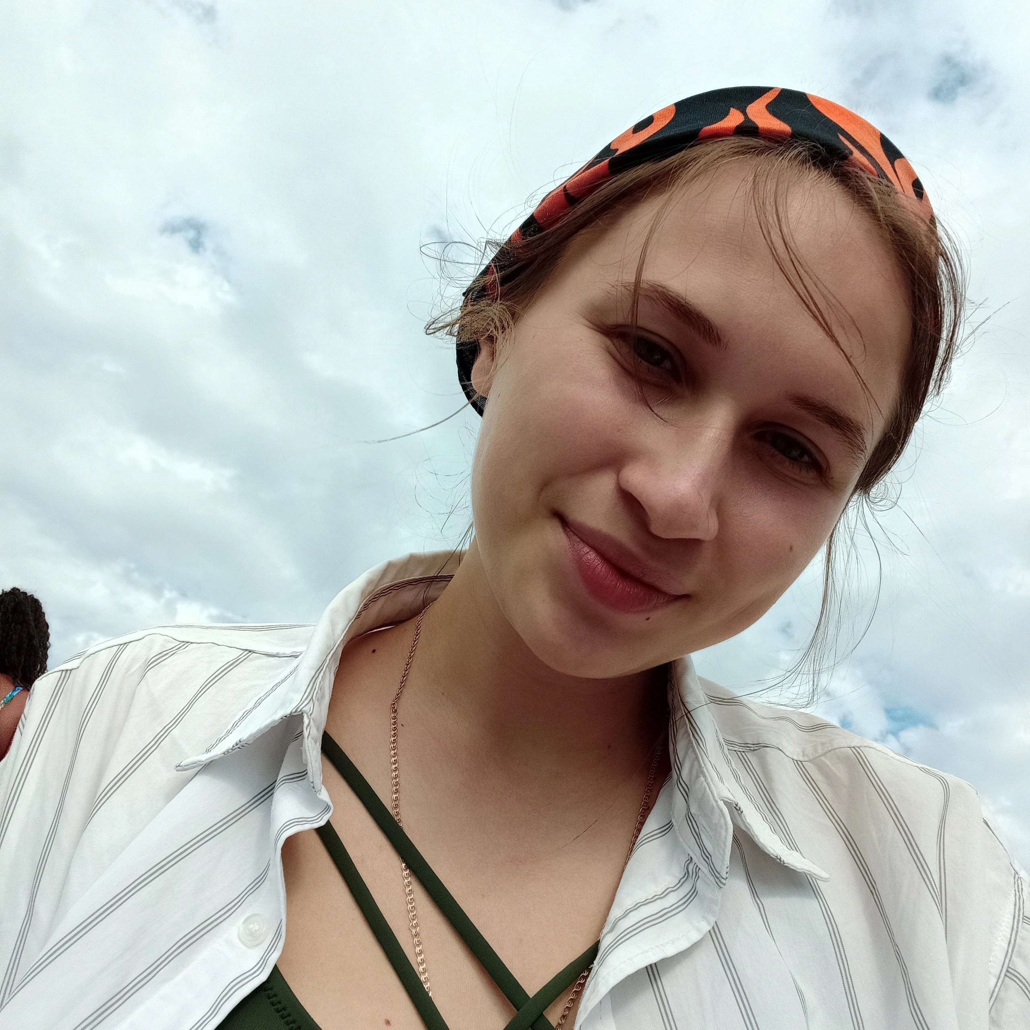
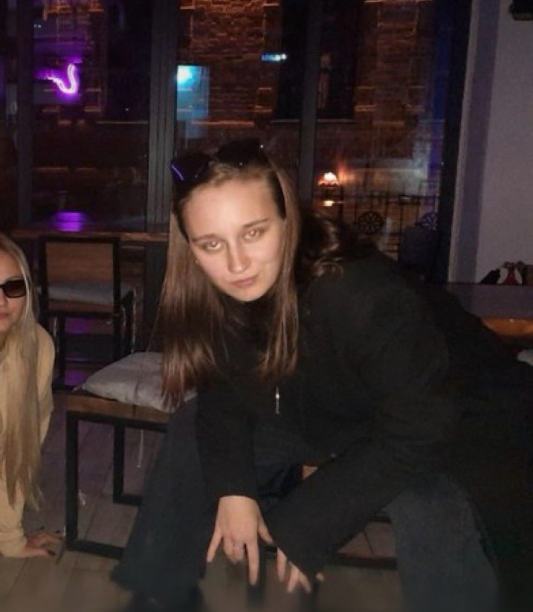


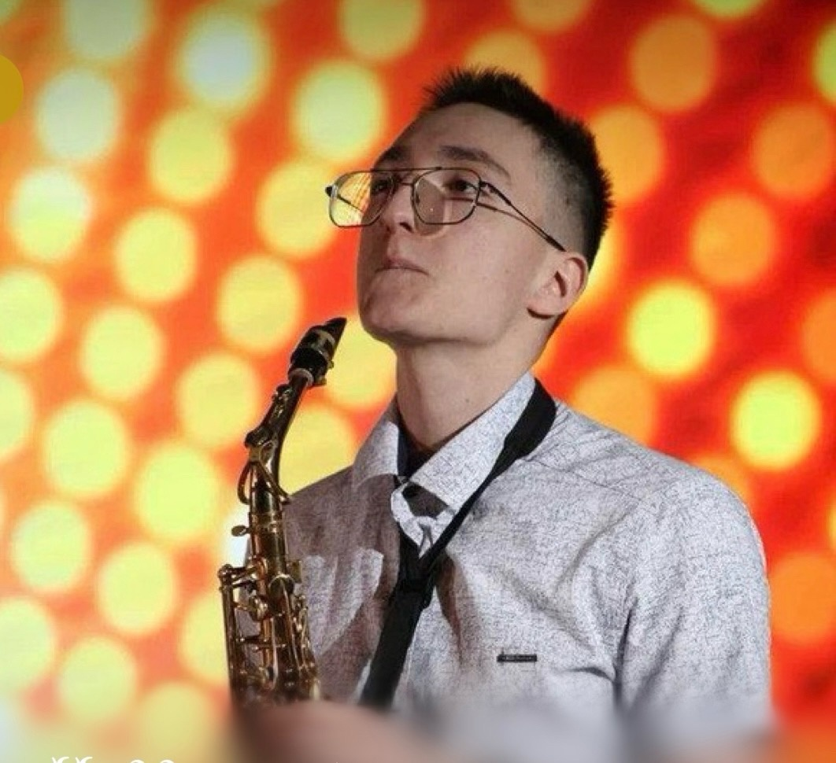
Команда
Ключевые члены вашей команды (CEO, CTO и СMO), опыт и компетенции;
Большиянова Ангелина Алексеевна
Быстров Вячеслав Валерьевич
Сагайдачная Вероника Евгеньевна
Плющев Герман Владимирович
Лидер команды, спикер.
Администратор, генератор идей.
Производитель, разработчик
Предприниматель, мастер презентации.
Елизавета Решетникова
Дмитриевна
Вдовина Мария Васильевна
Соловьева София Сергеевна
Максимова Динара Рафаэльевна
Павел Сергеевич Сирко
Разработчик
Экономист
Логист, аналитик
Разработчик
Советник

Slide 11

Контакты
Сайт
Телефон
email
+7 (937) 557-10-02
margi.cat2004@gmail.com

